Slide 1
Propuesta Proyecto Fin de Postgrado
PARTE 2: DESCRIPCION DE LA
ESPECIE

Slide 2
Proposta de Projecte Fi de Postgrau
Definición de abeja:
Los antófilos (Anthophila, gr. ‘que aman las flores’), conocidos comúnmente como abejas, son un clado de insectoshimenópteros, sin ubicación en categoría taxonómica, dentro de la superfamilia Apoidea. Se trata de un linaje monofilético con más de 20 000 especies conocidas. Las abejas, al igual que las hormigas, evolucionaron a partir de avispas. Los antepasados de las abejas eran miembros de la familia Crabronidae y eran depredadores de insectos. Es posible que las primeras abejas se hayan alimentado del polen que cubría a algunas de sus presas y que, gradualmente, hayan empezado a alimentar a sus crías con polen en vez de insectos.​
Hay muchas más especies que aún no han sido descritas. Se las encuentra en todos los continentes, excepto en la Antártida. Están en todos los hábitats donde hay plantas con flores (magnoliofitas o angiospermas). Están adaptadas para alimentarse de polen y néctar, usando el primero fundamentalmente como alimento para las larvas y el segundo como material energético. La especie mejor conocida por todos es la abeja doméstica (Apis mellifera), a veces simplemente llamada “abeja”; esta especie es un insecto social que vive en enjambres formados por tres clases de individuos: reina, obreras y zánganos; sin embargo, la mayoría de las especies de abejas son solitarias, es decir, que no forman enjambres. Existe también un número de especies semisociales, con capacidad de formar colonias; por ejemplo, los abejorros. Estas colonias no llegan a ser tan grandes ni duraderas como las de la abeja doméstica.

Slide 3
Proposta de Projecte Fi de Postgrau
Apis mellifera:
La abeja europea (Apis mellifera), también conocida como abeja doméstica o abeja melífera, es una especie de himenóptero apócrito de la familia Apidae. Es la especie de abeja con mayor distribución en el mundo. Originaria de Europa, África y parte de Asia, fue introducida en América y Oceanía. Fue clasificada por Carlos Linneo en 1758. A partir de entonces numerosos taxónomos describieron variedades geográficas o subespecies que, en la actualidad, superan las treinta razas.
Cuando un apicultor se refiere a sus colmenas en forma colectiva lo hace desde un concepto intuitivo de colectividad, al hablar de los componentes de un apiario, habla lógicamente del conocimiento de la biología de las abejas, cuya naturaleza social hace que el individuo, en sí mismo, carezca de valor en favor de la colectividad de las abejas. Por todo ello se dice que la colmena es un superorganismo. Este superorganismo se comporta con sinergia que es el efecto producido por la interacción entre los componentes de un sistema que hace que el todo sea más que la suma de las partes individuales. A esta sinergia de conjunto demostrada por Farrar matemáticamente se le denomina regla de Farrar.

Slide 4
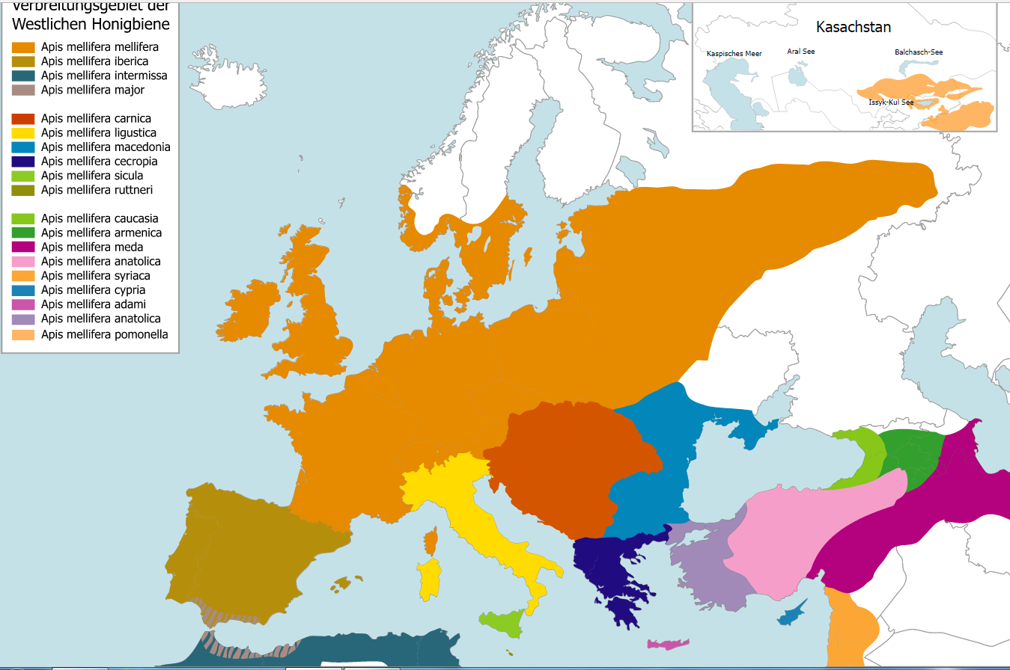
Proposta de Projecte Fi de Postgrau
Apis mellifera: subespecies

Slide 5
Proposta de Projecte Fi de Postgrau
Apis mellifera ibérica:
Son abejas de color oscuro, de bajo nivel de enjambrazón y gran vigor, su comportamiento es algo nervioso y agresivo. Estudiados los grupos de abejas de Portugal no se aprecian grandes diferencias entre las distintas localizaciones geográficas. Estudios morfométricos de poblaciones de abejas de Asturias y la submeseta norte indicaron que la Cordillera Cantábrica produce aislamiento permitiendo identificar diferencias entre poblaciones. Es la abeja habitualmente usada por los apicultores en España.

Slide 6
Proposta de Projecte Fi de Postgrau
Apis mellifera ibérica:
Presenta seis haplotipos diferentes, cinco de los mismos corresponden a un linaje evolutivo africano y uno al europeo occidental. De ello podemos inferir la naturaleza híbrida de esta subespecie, que tiene un componente norteafricano predominante en el sur de la península Ibérica, el cual gradualmente es reemplazado hacia el norte del continente europeo, por el linaje de Apis mellifera mellifera.
La variabilidad genética de los microsatélites de los cromosomas, es similar a la de las poblaciones africanas en cuanto al número de alelos detectado y los valores de diversidad genética. Ello induce a pensar en la afinidad genética que hay entre las poblaciones andaluzas y las del norte de África.
Los resultados de los microsatélites varían notoriamente entre provincias. En Cádiz la homogeneidad de haplotipos contrasta con la variabilidad de microsatélites, lo que sugiere la ocurrencia de fenómenos recientes de introgresión a partir de poblaciones con haplotipos africanos, cuyo origen está por determinar.

Slide 7
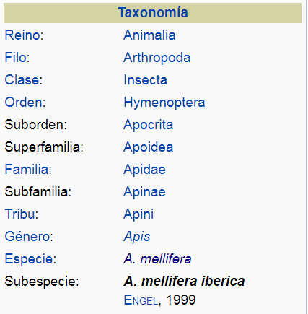
Proposta de Projecte Fi de Postgrau
Apis mellifera ibérica:
Clasificación de la subespecie

Slide 8
Proposta de Projecte Fi de Postgrau
Apis mellifera ibérica:

Slide 9
Proposta de Projecte Fi de Postgrau
Colmena:
La colmena es la vivienda de una colonia de abejas y, por extensión, la colonia que habita en ella.
Las colmenas de abejas pueden llegar a contener hasta 80.000 individuos, y están constituidas por tres castas: las obreras, los zánganos y la abeja reina. Las abejas que se ven comúnmente son las obreras, que también constituyen la parte más numerosa de la colonia.
Las abejas forman sus colonias de modo muy diferente a como hacen otros insectos sociales, como los abejorros o las hormigas. Para constituir un nuevo grupo, la abeja reina de más edad abandona la colmena, llevándose consigo un gran número de obreras y dejando a la reina más joven a cargo de lo que queda de la colonia original. Este proceso se denomina naturalmente enjambrazón y al grupo de abejas con su nueva reina se lo llama enjambre. No hay que confundir un enjambre con la colmena que se encuentra en el interior de cualquier recipiente.
El grupo de colmenas dispuesto en el terreno por un apicultor se denomina apiario.

Slide 10
Proposta de Projecte Fi de Postgrau
Colmena:
Una colmena fabricada para el ejercicio de la apicultura consta de varias partes.
Suelo de colmena y tablero de vuelo
Cámara de cría o alza inferior
Alza mielífera
Entretapa de madera o de otro material con un agujero central para la alimentación en caso necesario
Techo de colmena
Cuadros móviles

Slide 11
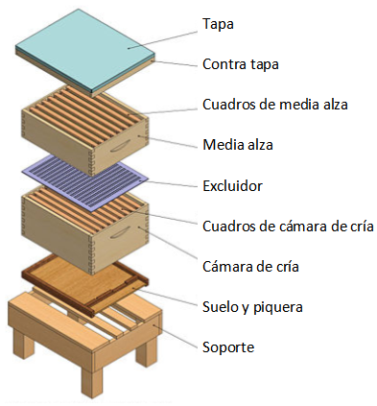
Proposta de Projecte Fi de Postgrau
Colmena:

Slide 12
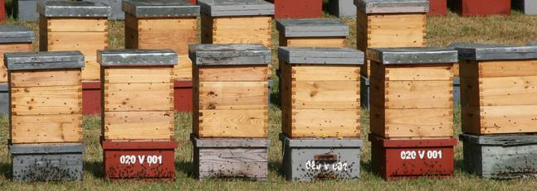
Proposta de Projecte Fi de Postgrau
Colmena:

Slide 13
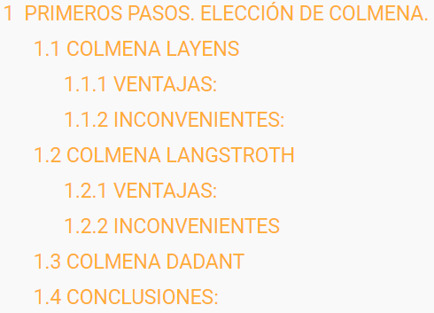
Proposta de Projecte Fi de Postgrau
Tipos de colmenas comerciales:

Slide 14
Proposta de Projecte Fi de Postgrau
Colmena Layens:
Muy implantada en la mitad sur de España.
VENTAJAS:
A pesar de que no se suela utilizar alzas, también se puede lograr una buena producción de miel.
Al no usar alzas melarias facilita su transporte.
Fácil manejo.
Precio más bajo.
La miel de este tipo de colmenas, suele tener menor contenido de polínicos en los análisis.
Mayor oferta y mercado de enjambres Layens.
Podemos dotarlas de Medias Alzas. Lo que supone un avance y un paso intermedio hacia el manejo vertical.

Slide 15
Proposta de Projecte Fi de Postgrau
Colmena Layens:
INCONVENIENTES:
Tener un solo compartimento para la cría y para el almacenamiento de miel. La práctica de la apicultura ecológica se hace sin las garantías necesarias a la hora de hacer los tratamientos sanitarios que se requieran.
Incomodidades a la hora de extraer la miel ya que: si no se extrae directamente en el campo, hace falta tener un buen número de colmenas vacías para poder trasladar los cuadros al obrador.
Las grandes apiculturas del mundo no utilizan colmenas horizontales como la Layens. Y gente que gana tanto dinero en apicultura no puede estar tan equivocada.
Falsa economía: Es más barata pero en una sola floración se puede hacer suficientemente rentable la diferencia de coste que tiene una colmena de desarrollo vertical (Dadant y Langstroth) respecto a la Layens.
Para muchos suponen un atraso en cuánto a la técnica apícola se refiere y un reservorio de enfermedades.
Colmena que aunque sigue siendo la mayoritaria a nivel nacional, está dando paso cada vez más a la Dadant y Langstroth.
Son de crecimiento horizontal, por lo que están limitadas tanto en manejo como en producción.

Slide 16
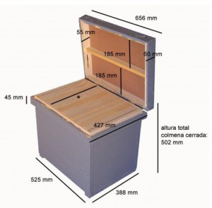
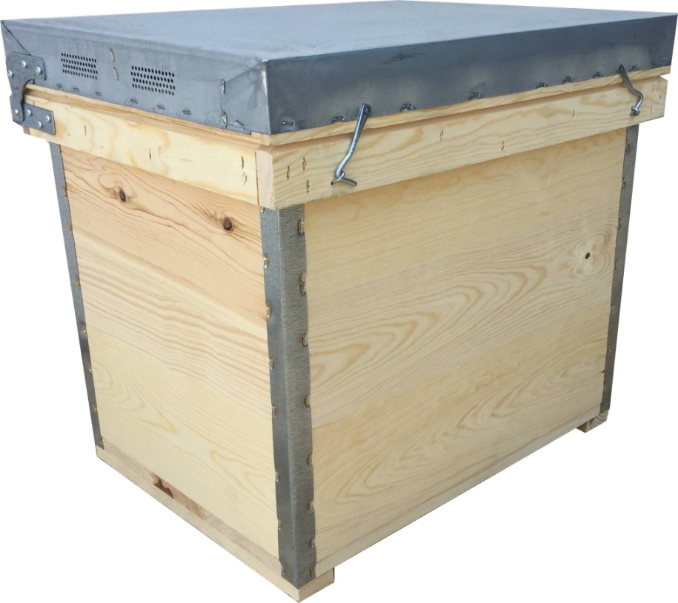
Proposta de Projecte Fi de Postgrau
Colmena Layens:

Slide 17
Proposta de Projecte Fi de Postgrau
Colmena Langstroth:
Muy extendida en la zona norte de España y en Europa.
VENTAJAS:
Es de crecimiento vertical , eso le permite la utilización de alzas y la trashumancia.
Es la colmena que mayor técnicas de manejo permite realizar. Más versátil.
Mayor facilidad para la producción mieles monoflorales.
Mayores ventajas sanitarias.
Al separar cámara de cría y cámara melaria permite realizar tratamientos sanitarios más higiénicos y efectivos.
Con un buen manejo, se puede conseguir mayor productividad que la Layens.
El intercambio de cuadros de la cámara de cría y las alzas, ya que son de la misma medida.
Mayor facilidad para la extracción de miel.

Slide 18
Proposta de Projecte Fi de Postgrau
Colmena Langstroth:
INCONVENIENTES
Requiere tener el conocimiento suficiente para llevar un manejo adecuado en la utilización de las alzas y disposición de accesorios.
El tamaño de la cámara de cría es insuficiente para la postura de la reina en los momentos de máximo desarrollo, por lo que la reina tiende a subir al alza melaria. Esto se puede evitar poniendo una rejilla excluidora de reinas entre el cuerpo y el alza, o bien, con técnicas de manejo.
Requiere mayor mecanización y especialización.

Slide 19
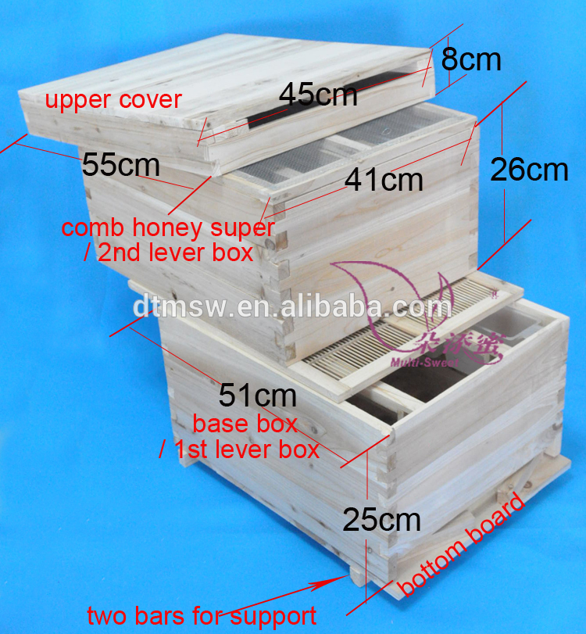
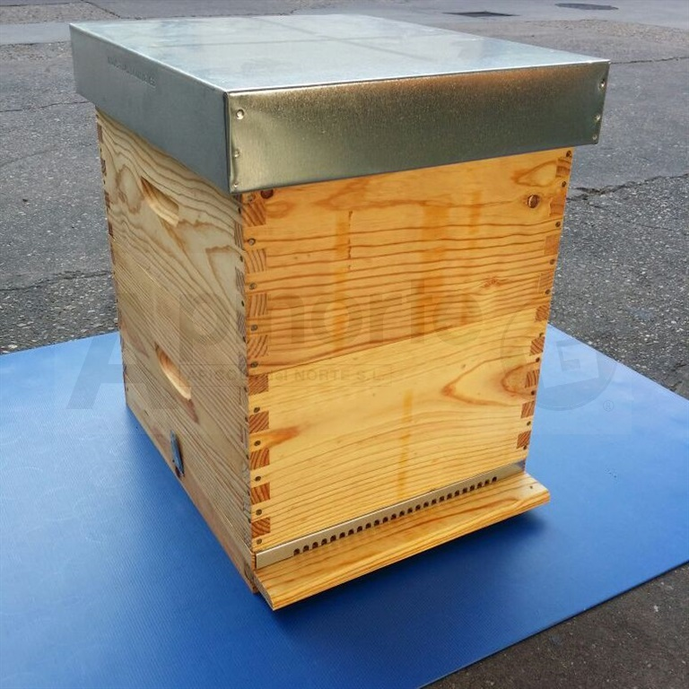
Proposta de Projecte Fi de Postgrau
Colmena Langstroth:

Slide 20
Proposta de Projecte Fi de Postgrau
Colmena Dadant:
VENTAJAS:
Es una colmena de crecimiento vertical, por lo que la podemos dotar de medias alzas y eso conlleva grandes ventajas en cuánto a producción y sanidad.
Con una buena mecanización, permite desarrollar mejor la trashumancia.
Mayor facilidad para controlar la enjambrazón.
Se comportan mejor en la lucha contra la varroa.
Dispone de una cámara de cría más grande que la Langstroth, con un tamaño suficiente para albergar el nido de cría. A priori, la reina no tendrá la tendencia a subir al alza con tanta facilidad como en Langstroth, aunque de todos modos también se utilizan excluidores para esta colmena.
Llevando un buen manejo, está considerada por muchos, como la colmena con mejor promedio de producción de miel.

Slide 21
Proposta de Projecte Fi de Postgrau
Colmena Dadant:
DESVENTAJAS:
El coste inicial de comprar la colmena con su alza es muy superior a la Layens.
Cuando disponemos de un gran número de colmenas, el transporte necesita de mecanización por el peso que representan, sobre todo cuando llevan muchas alzas.
A diferencia de la Langstroth los cuadros no son intercambiables (cámara y alza) ya que son de diferente tamaño.
No permite tantas posibilidades en técnicas de manejo como la Langstroth.

Slide 22
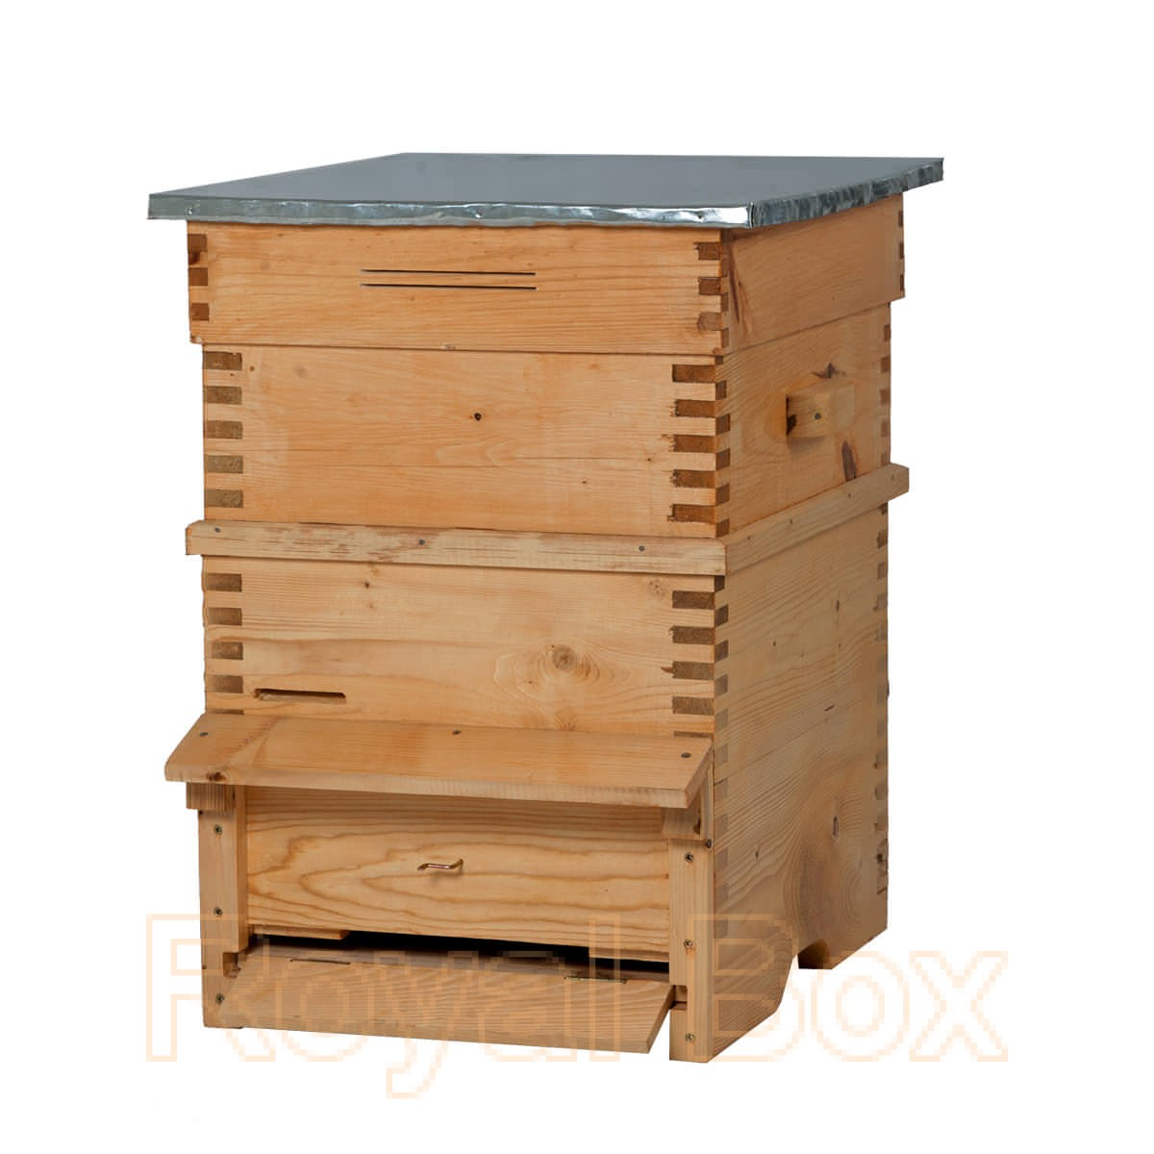
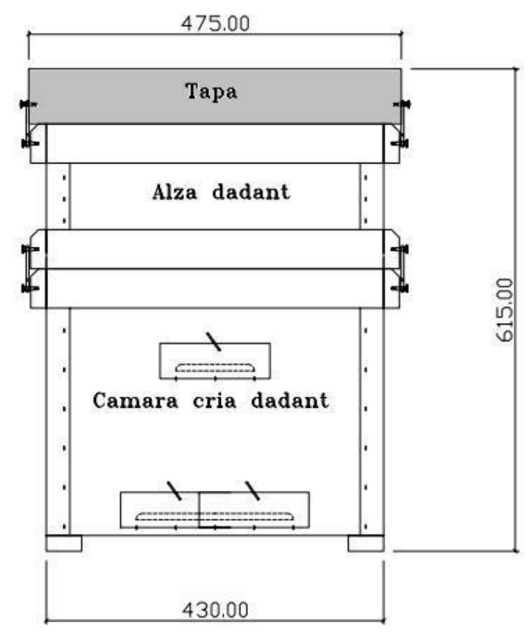
Proposta de Projecte Fi de Postgrau
Colmena Dadant:

Slide 23
Proposta de Projecte Fi de Postgrau
Colmena conclusiones:
Como ya he avanzado, no voy a ser yo el que imponga a nadie con que colmena empezar. En apicultura no existe la verdad absoluta, así que después de ver los inconvenientes y ventajas, cada uno debe poder saber que colmena le conviene, con cuál va a trabajar y cual és la que mejor se ajusta a sus necesidades. Es cierto que la Dadant y Langstroth van a tener mayores papeletas por ser de crecimiento vertical, pero antes que nada hay algunas consideraciones y variables que debes de tener en cuenta en tu elección:
El tipo de colmena más utilizada en la zona en la que te encuentres, porque vas a poder encontrar apicultores que tengan tu misma colmena y también a la hora de comprar enjambres es importante poder comprarlos cerca de tu zona.
Tiempo que dispones para atenderlas.
Si son solo como hobby para autoconsumo o quieres empezar con la intención de tener una fuente de ingresos extra.
Si tienes perspectivas en un futuro de dedicarte profesionalmente a la apicultura. También si tienes intención de hacer apicultura ecológica.
Tienes intención de hacer trashumancia.

Slide 24
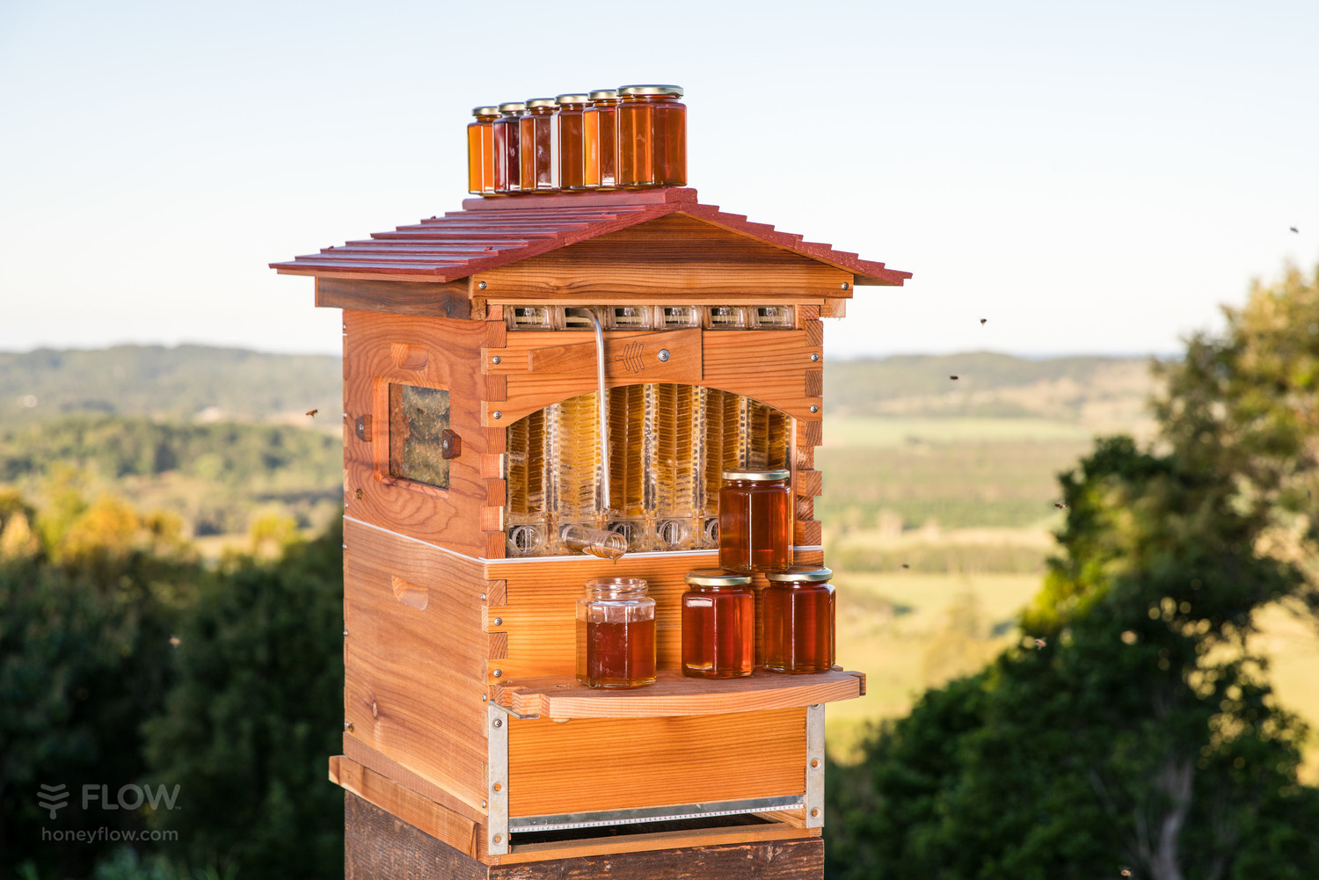
Proposta de Projecte Fi de Postgrau
Colmena Flowhive:

Slide 25
Proposta de Projecte Fi de Postgrau
Colmena Flowhive:
Es una colmena que permite la extracción de la miel de forma muy sencilla, sin destrucción de los paneles y la consecuente separación de la miel, la cera y demás elementos que componen dichos paneles.
https://eu.honeyflow.com/
Video explicativo de cómo funciona:
https://www.youtube.com/watch?v=WbMV9qYIXqM&t=227s

Slide 26
Proposta de Projecte Fi de Postgrau
Transhumancia:
La trashumancia o transhumancia, se denomina con este término al movimiento de colmenas de una localización geográfica a otro lugar. La apicultura transhumante es la que realizan los apicultores que movilizan sus colmenas según un gradiente térmico que repercute sobre la floración de interés apícola (flora apícola), pudiendo ser este
latitudinal
longitudinal
altitudinal

Slide 27
Proposta de Projecte Fi de Postgrau
Habitantes de una colmena: Abeja reina
La abeja reina tiene como función poner huevos de los que sale el resto de habitantes de la colmena, es de tamaño más grande que la abeja obrera, abdomen más alargado y con alas más cortas. Otra de sus funciones es la de segregar una feromona que mantiene unidos a todos los habitantes de la colmena. La producción de esta feromona disminuirá con la edad de la abeja, cesando en torno a los cuatro años.
Una vez eclosionado el huevo, la larva será alimentada durante todo su ciclo con jalea real preparada por las abejas obreras. El huevo del que parte la reina se sitúa en una celdilla que las abejas obreras transforman para darle una forma y tamaño adecuado, llamándose realera.
La reina se desarrolla en un periodo de dieciséis días (días requeridos para alcanzar el estado de adulto). Después de tres días de la puesta, la larva sale del huevo, tendrá una vida de cinco días y medio y permanecerá en su celdilla abierta. Después esta larva se convertirá en ninfa que tendrá una vida de siete días y medio, desarrollándose ya en una celdilla operculada por las abejas obreras (el opérculo de la celdilla se compone de una mezcla de cera y polen).

Slide 28
Proposta de Projecte Fi de Postgrau
Habitantes de una colmena: Abeja reina
Alcanzado el estado adulto, la reina destruirá las larvas del resto de realeras o las realeras formadas que encuentre en la colonia si se ha producido una renovación de reina entre el tercer y vigésimo día después de nacer, excepto que la colonia vaya a enjambrar en cuyo caso muchas otras reinas nacerán para acompañar a los sucesivos enjambres quedando algunas en la colonia madre, finalmente y después de eliminarse entre ellas solo una quedará al frente de cada colonia; la reina sale en “vuelo nupcial” (única salida al exterior de la colmena salvo que se produzca un enjambre). Se aparea en pleno vuelo con los zánganos de la colmena, llenando su espermateca del semen necesario para fecundar los huevos que va a poner durante toda su vida, es decir, la reina queda fecundada para toda su vida (un máximo de cinco años). Durante todo su desarrollo la abeja reina se alimenta de jalea real lo que proporciona la capacidad de poner huevos.

Slide 29
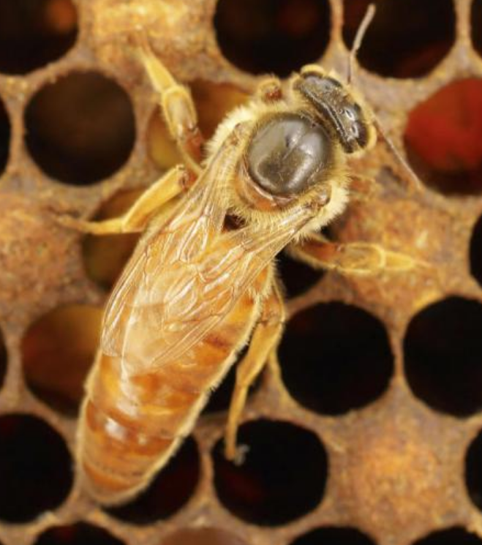
Proposta de Projecte Fi de Postgrau
Habitantes de una colmena: Abeja reina

Slide 30
Proposta de Projecte Fi de Postgrau
Habitantes de una colmena: Zángano
Los zánganos nacen de un huevo sin fecundar puesto por la reina (partenogénesis) y reciben jalea real durante tres días, después pan de abeja como las obreras. Requieren veinticuatro días para alcanzar el estado de adulto, pasando por tres fases: huevo (tres días), larva (cinco días y medio) y ninfa (quince días y medio). Tienen como función fecundar a la abeja reina y dar calor a la cría, aunque están muchas horas en el campo y son las obreras las que mantiene la humedad y temperatura adecuados. Viven solo en primavera y verano, no tienen aguijón por lo que no colaboran en la defensa de la colmena y no recolectan néctar ni elaboran miel. A diferencia de las obreras o la reina, los zánganos con frecuencia entran libremente en colmenas a las que no pertenecen. Este comportamiento es clave para posibilitar el intercambio genético entre distintas colonias; sin embargo también convierte a los machos en vectores de transmisión de parásitos y enfermedades.
En las colonias desorganizadas algunas obreras activan sus atrofiados ovarios y depositan varios huevos en cada celdilla de donde nacerán zánganos de menor tamaño que sus hermanos.

Slide 31
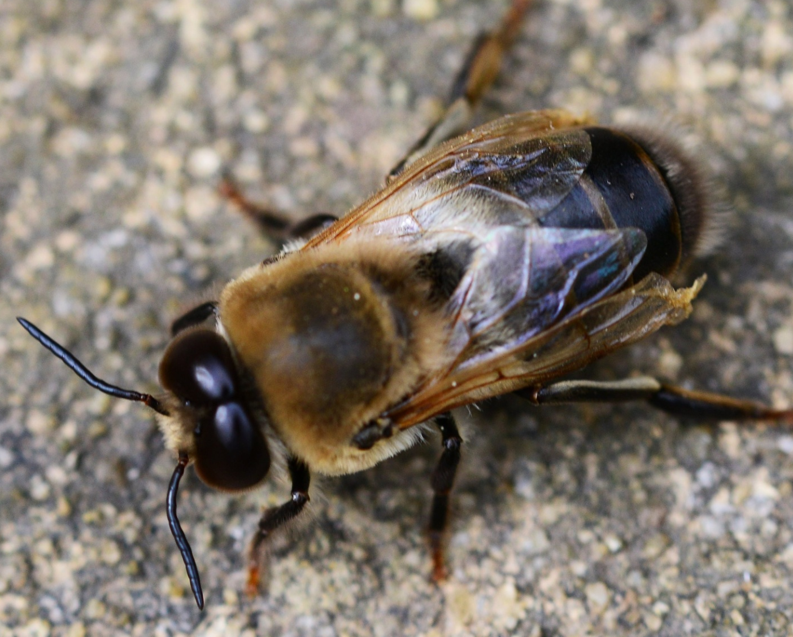
Proposta de Projecte Fi de Postgrau
Habitantes de una colmena: Zángano

Slide 32
Proposta de Projecte Fi de Postgrau
Habitantes de una colmena: Obrera
Las abejas obreras cuentan con un gran número de efectivos en la colmena (20.000-60.000). Una vez que la larva sale del huevo, solo recibirán jalea real durante dos días y medio y luego será alimentada por una masa de miel, polen y agua.
La abeja obrera se desarrolla durante un periodo de veintiuno días, sucediéndose tres fases: huevo (tres días), larva (seis días) y ninfa (doce días). Una vez alcanzado el estado adulto, desarrolla diferentes trabajos en la colmena en función de su edad: los tres primeros días limpian las celdillas, los seis siguientes días segregan la jalea real con las glándulas que tienen en la cabeza³​ alimentado a las larvas y también a la reina, mantienen la temperatura y humedad del nido ventilando la colmena si es necesario, y acompañan a la reina, preparan pan de abeja para alimentar a las larvas después de su tercer día de vida, segregan cera con sus glándulas especiales en la parte externa del abdomen, segmentos cuatro al siete en los llamados espejos de la cera que son unas superficies muy pulimentadas sobre las cuales se sitúan cuatro pares de glándulas productoras de cera,⁴​ elaboran el néctar traído de las flores reduciéndole la humedad para convertirlo en miel, construyen los panales tanto para criar nuevas abejas como para almacenar miel y construirán las celdas reales para que nazcan nuevas reinas y pueda la colonia enjambrar o renovar su reina demasiado vieja o con alguna tara. Cuando cuentan con una edad de diecinueve a veinte días, vigilan la colmena para que no entren otros insectos y a partir de los veintiuno días salen al campo en busca de polen, néctar y resinas. El polen es depositado en una especie de canastillas a los lados de las patas traseras y el néctar en un buche previo al intestino. Con las resinas de los árboles elaboran el propóleo.
Las abejas obreras que nacen en primavera viven unas siete u ocho semanas y las que nacen en otoño, unos cinco o siete meses porque pasan el invierno en la colmena siendo relevadas en primavera.

Slide 33
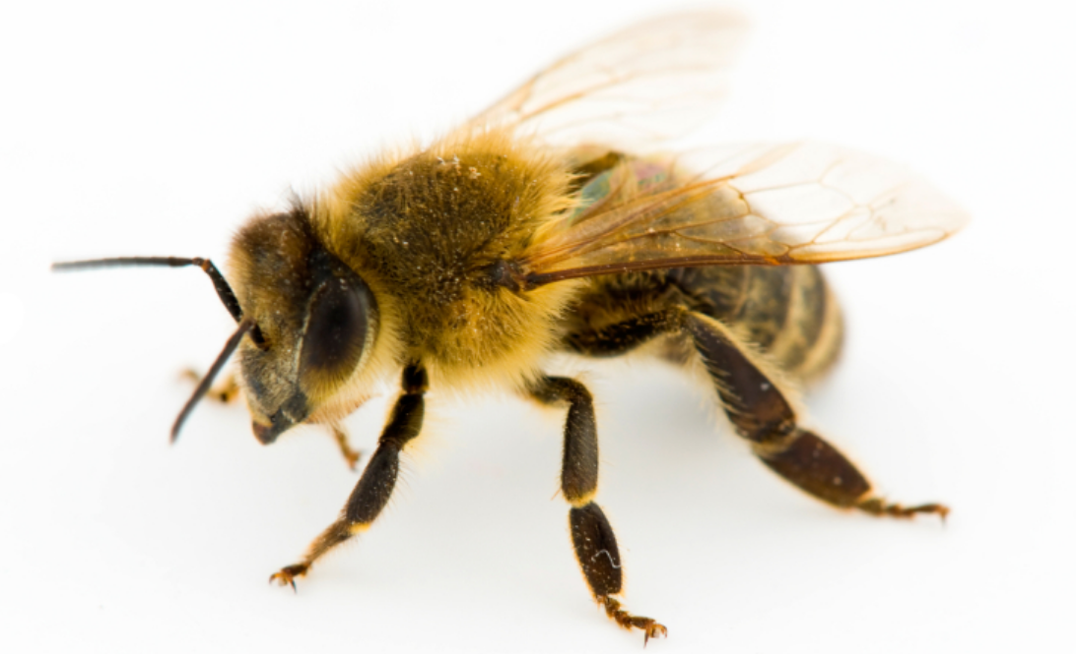
Proposta de Projecte Fi de Postgrau
Habitantes de una colmena: Obrera

Slide 34
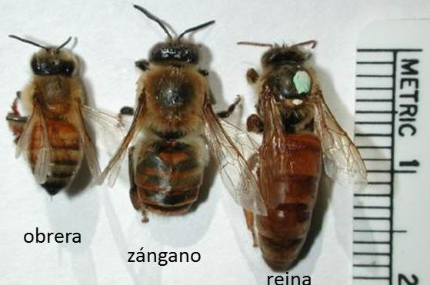
Proposta de Projecte Fi de Postgrau
Habitantes de una colmena: Comparativa

Slide 35
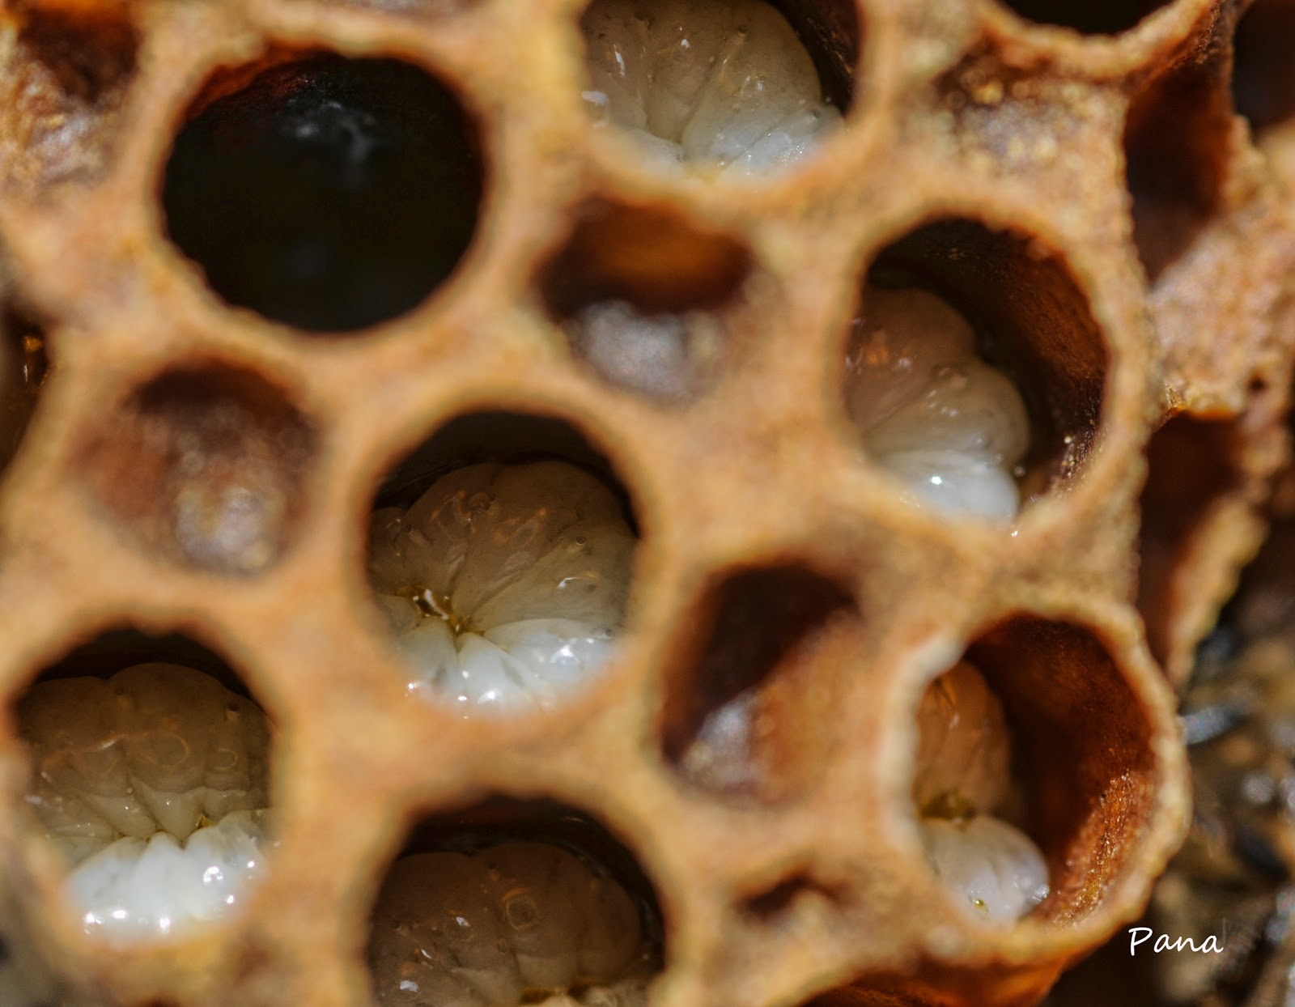
Proposta de Projecte Fi de Postgrau
Habitantes de una colmena: Larva

Slide 36
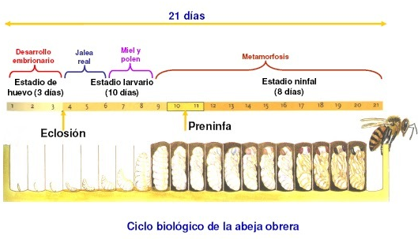
Proposta de Projecte Fi de Postgrau
Habitantes de una colmena: Etapas de abeja obrera

Slide 37
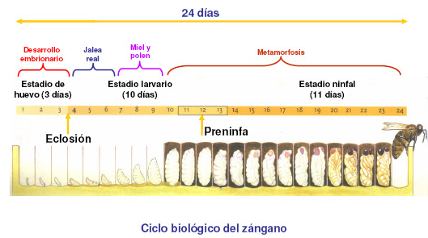
Proposta de Projecte Fi de Postgrau
Habitantes de una colmena: Etapas de abeja zángano

Slide 38
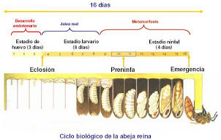
Proposta de Projecte Fi de Postgrau
Habitantes de una colmena: Etapas de abeja reina

Slide 39
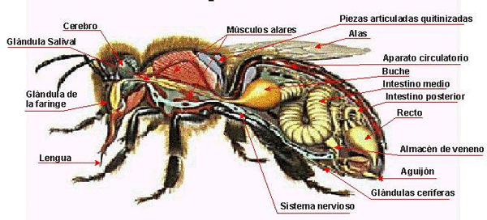
Proposta de Projecte Fi de Postgrau
Anatomía :

Slide 40
Proposta de Projecte Fi de Postgrau
Epidemias:
Dejo el link porque es muy extenso, pero principalmente la varroa (ácaro, muy importante), hongos, depredadores (avispas autóctonas y asiáticas), pesticidas, alguna más importante que me dejo.
https://es.wikipedia.org/wiki/Anexo:Enfermedades_de_las_abejas

Slide 41
Proposta de Projecte Fi de Postgrau

